Slide 1
目 录
1
当前就业形势分析
2
移动互联网概况与发展趋势
3
iOS开发就业方向与前景
4
鹏途集团教育介绍

Slide 2
目 录
1
当前就业形势分析
2
移动互联网概况与发展趋势
3
iOS开发就业方向与前景
4
鹏途集团教育介绍

Slide 3








为什么要就业？
生存!
生活!!
车子!房子!!孩子!!!

Slide 4
大家最关注的问题
所学专业竞争越来越大怎么办？
在学校学习成绩一般怎么办？
大家最关注的“就业”问题！
没有工作经验找不到工作怎么办？
毕业即失业真的会降临在我头上吗？

Slide 5



目前遇到的就业形势如何？
人山人海! “鸭梨”山大!!

Slide 6
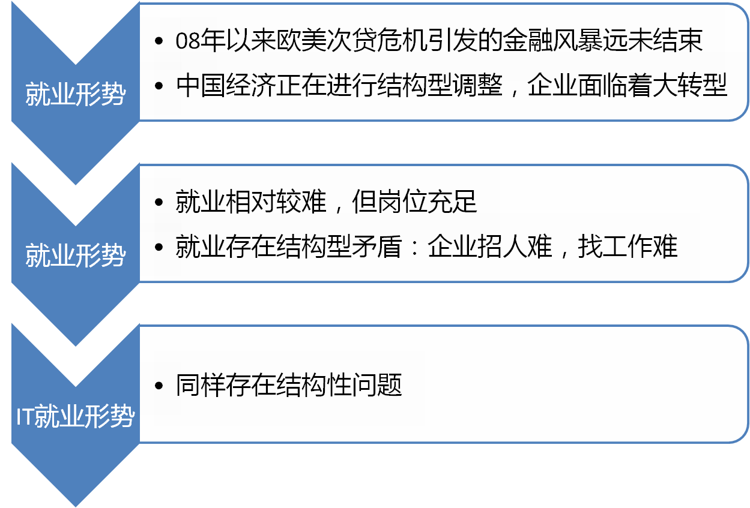
目前遇到的就业形势如何？

Slide 7
现在大学生面临的问题
社会问题
应届毕业大学生就业供给大于需求
的形势，是社会综合问题。
大学生普遍存在缺少实战工作能
力，导致用人单位不愿用、不敢用。
大学生求职问题
先就业后择业，不考虑行业发展滥
投求职简历。
无清晰的职业定位，盲目投递简
历，频繁跳槽。

Slide 8
为什么就业这么难？
知识过于理论
传统教育偏理论，轻实践
教材陈旧，跟不上技术发展
缺乏职业规划
70%的大学生没有职业规划
不知道自己适合干什么？
人才的认识
大量的就业群体抢夺有限的就业岗位
职业能力不健全
专业技术能力不精、就业通用能力不懂
职业基本能力不够（沟通、团队、创新、学习、自律）

Slide 9


看不懂！
0基础

Slide 10

自学
好困

Slide 11

看的好晕！
教材

Slide 12
我们想要怎样的工作？
GOOD JOB
如何正规就业？
我们想要怎样的工作？
1、高薪
2、福利待遇好
3、工作稳定
4、发展前景广阔
5、实现自我价值最大化
.
如何有成长空间的就业？

Slide 13
目 录
1
当前就业形势分析
2
移动互联网概况与发展趋势
3
iOS开发就业方向与前景
4
鹏途集团教育介绍

Slide 14
移动互联网概况与发展趋势
根据相关数据显示，2014年，我国移动智能终端用户规模达10.6亿，较2013年增长231.7%。
2012-2014年中国移动智能终端用户规模
231.7%
10.6
单位:亿台
242.9%
3.2
0.7
2012
2013
2014

Slide 15





移动互联网概况与发展趋势
80后中青年用户是移动网民的主力军，而90后青少年已逐渐成为移动互联网的新生力量。
2014年12月 移动智能终端用户年龄分布
25岁及以下
90后
26-35岁
80后
36-45岁
70后
46-55岁
60后
55岁以上
60后以上

Slide 16
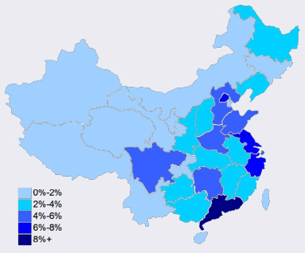
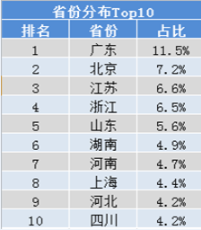
移动互联网概况与发展趋势
移动网民在沿海省份广州、深圳、上海分布最为集中，而湖南、河南、四川等中部地区用户占比也较高。
2014年12月 移动智能终端用户区域分布

Slide 17
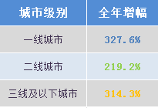
移动互联网概况与发展趋势
在移动应用使用率中，一线城市（北上广深）用户保持较快的速度增长，随着应用的推广过程中，三线及以下城市的用户规模赶超二线城市。
2014年Q1-Q4 一二三线城市移动智能终端用户规模及增速
2014Q1
2014Q2
2014Q3
2014Q4

Slide 18
移动互联网概况与发展趋势
用户使用的移动设备中，苹果（iPhone、iPad、iTouch）占据32.1%的最大份额，其次，三星设备占15.5%，小米设备占11.8%
2014年12月 移动智能终端用户设备品牌分布

Slide 19
移动互联网概况与发展趋势
全国平均每部移动设备上安装34款应用，设备平均每天打开应用20款。iOS用户对操作系统的更新行为更加积极，使用iOS 8.0以上版本的用户达7成以上
34款
20款
平均每部设备安装应用款数
设备平均每天打开款数

Slide 20
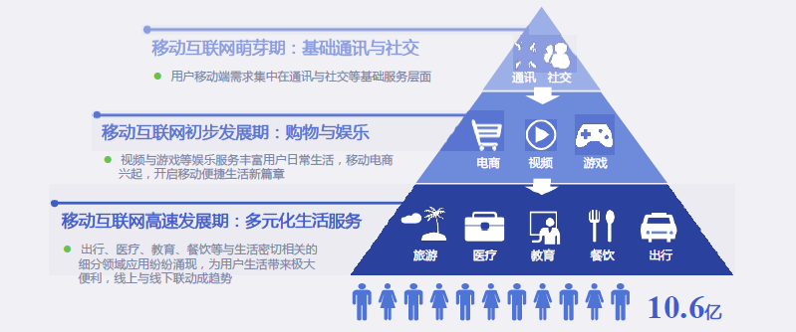
移动互联网概况与发展趋势
移动互联网进入高速发展期，用户需求多元化释放，行业更加趋于细分化。

Slide 21
移动互联网概况与发展趋势
O2O行业应用数量快速增加，覆盖更多生活相关领域。
2014年1-12月 Top1000应用中O2O应用款数
餐饮
医疗
社区
母婴
票务
单位：款
44
汽车服务
旅游
房产
教育
27
家政
2014年1月
2014年12月

Slide 22
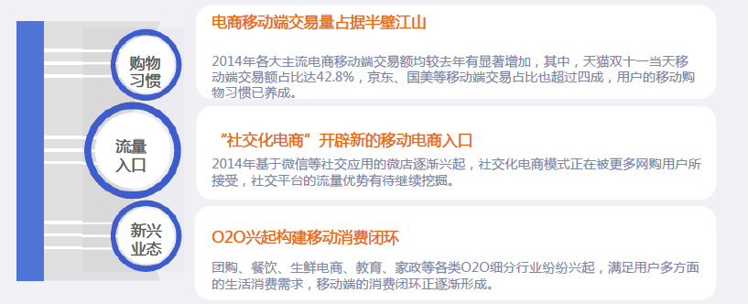
移动互联网概况与发展趋势
电商移动端交易占比提升，社交电商逐渐兴起，O2O与移动电商协同构建移动消费闭环。

Slide 23
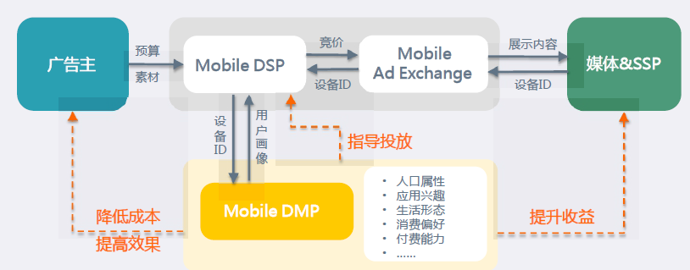
移动互联网概况与发展趋势
移动广告行业对广告效果和用户生命周期的关注度快速提升，广告投放由粗放式向精准营销迈进。

Slide 24
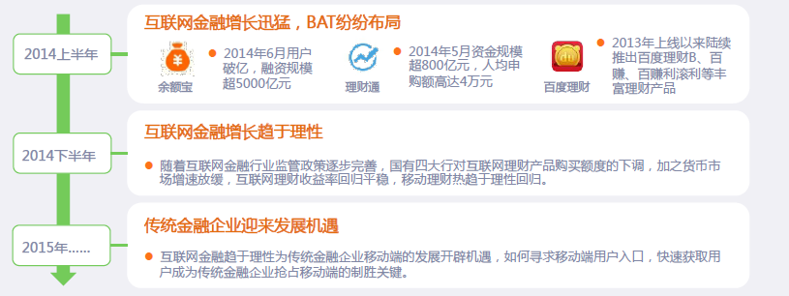
移动互联网概况与发展趋势
互联网金融增势趋于理性，传统金融企业迎来移动端发展机遇。

Slide 25
目 录
1
当前就业形势分析
2
移动互联网概况与发展趋势
3
iOS开发就业方向与前景
4
鹏途集团教育介绍

Slide 26
就业方向
iOS开发发展方向主要分为两大块：独立开发者、企业开发人员。
游戏(独立开发)
iOS开发
游戏(企业)
应用(独立开发)
应用(企业)
苹果公司允许开发人员或软件公司将软件通过App Store平台进行销售，并将销售额的70%返回给开发者。

Slide 27
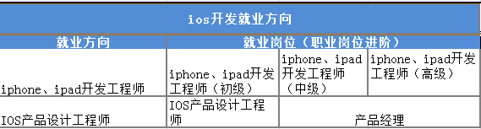
iOS开发人才缺口
从2014年招聘情况来看，iOS软件工程师岗位需求达到了惊人的5万多个，成为索引擎上最热门的岗位。随着iPhone在全球创造的庞大的应用市场，iOS开发人员成为应用开发公司所争抢的对象，调查数据显示，目前iOS软件人才已出现了38万缺口，根据国家官方公布的数据，未来几年iOS软件开发人才市场缺口将达百万，未来几年内，iOS软件开发人员都将供不应求，高薪纳贤便成为社会发展所需。

Slide 28
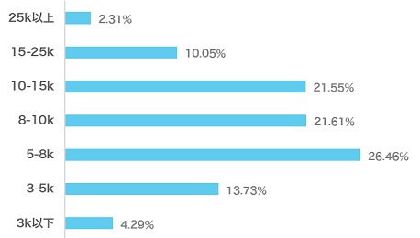
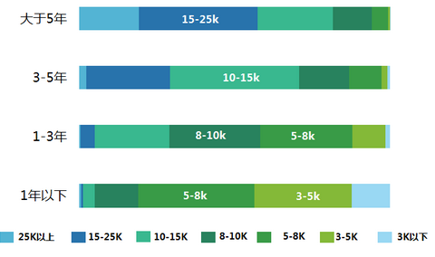
iOS开发薪资水平
2014年iOS开发者薪酬范围比例以及月薪与工作经验。
月薪范围比例
月薪与工作经验

Slide 29
发展前景
移动互联网发展趋势正向苹果的理想化发展。
iOS开发表现抢眼
人才招聘，供不应求
国内现状，缺少iOS开发人才
前景解析
庞大的应用市场，使应用开发公司争抢iOS开发者。由于iOS系统开发技术走在全球手机系统的前端，其他系统平台应用开发公司和系统研发公司也在同时高薪挖角。72%的招聘公司称，他们正在招聘iOS平台开发人才，其中38%的招聘公司表示，iOS平台开发人员要比任何其他平台开发人员更受招聘公司青睐
国内iOS开发起步相对较晚，人才培养机制更是远远跟不上市场发展速度。有限的iOS开发人才成了国内企业必争的资源。甚至有的企业不得不考虑进行企业iOS培训来填补人才空缺。一名iOS开发新手要比普通软件开发新手高出约20-30%的薪资，有些企业甚至更高，符合条件或有项目经验的开发工程师的薪资水平更是惊人!
从2007年至2014年这7年的时间里，iOS操作系统成为炙手可热的移动操作系统，同时搭载iOS系统的设备使苹果公司成为全球市值最高的公司，造就了一大批iOS开发成功的人
苹果iOS系统主导北美移动互联网市场。其中iPhone所产生的移动流量，直接占到了美国和加拿大智能手机市场总流量的53.1%——超过了Android、黑莓以及Windows Phone等所有智能手机流量的总和

Slide 30

iOS平台的6大优势
封闭
环境
高端
平台
IOS开发平台的6大优势
固有高质量标准
创新
潜力
优质库类
难于网页内容开发
优质库类

Slide 31
目 录
1
当前就业形势分析
2
移动互联网概况与发展趋势
3
iOS开发就业方向与前景
4
鹏途集团教育介绍

Slide 32
iOS开发应具备的能力
iOS开发应具备的能力
实战化的专业技能
体系化的知识结构
1、独立开发能力；
2、软件设计能力；
3、软件需求分析能力；
3、软件产品知识；
4、常用测试软件使用能力。
1、对基本商业模式的了解 2、对流行产品和产品流行趋势的了解 3、对app store营销基础知识的了解
4、行业业务知识；
全面化的
职业素质
1、有效沟通；
2、团队影响能力；
3、学习与创新能力；
4、合作与协调能力；
5、组织能力、决策能力。

Slide 33
iOS开发职业发展通道
25000以上
16000-25000
管理人员或架构师
1. iOS开发者薪资范围
调研显示，工作经验1年以下的开发者月薪多在6K-8K；1-3年开发者月薪多集中在8-12K；3-5年开发者月薪以13-15K居多，少数月薪达到了 25K；5年开发者月薪多在16-25K。
11000-15000
高级工程师
6000-10000
中级工程师
3000-6000
初级工程师
实习生
2. iOS开发岗位发展
iOS开发可分为个人开发者与企业开发者，个人开发者主要以开发应用上线至App Store后分所占收入比例的百分之70%；企业开发者可往管理方向以及架构师方向发展。
iOS职业发展通道

Slide 34
鹏途iOS培训课程优势
优势一
实战项目教学，移动互联界最高端培训
优势二
零基础入门教学，无需担忧基础差
优势三
全天授课，最专业的教学方式
优势四
最强就业体系，终极就业保障

Slide 35
培训价值
1
清晰职业发展方向，激发实现职业目标的驱动力
2
专业技能提升，修炼必备的就业能力
3
高起点职业发展平台，为你描绘精彩职业生涯
4
中产阶级收入，能力与收入复利增长，成就复利型人生
5
接触高端人脉，提升自身眼界与位势

Slide 36
就业保障
第一重就业保障
第二重就业保障
第三重就业保障
互动式就业平台
方便快捷
体系化就业网络
覆盖全国
多元化就业渠道
畅通无阻
第五重就业保障
第四重就业保障
五重就业保障
全程创业指导
全国性校友协会沟通无限
订单式校企合作
毕业即就业

Slide 37
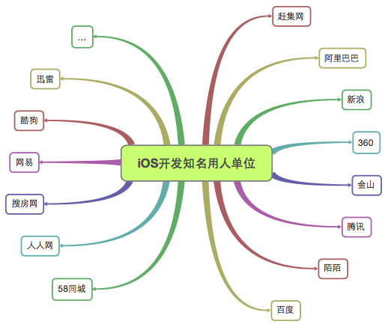
用人单位

Slide 38
合作企业
合作企业内容待确定后填入

Slide 39
岗位介绍
iOS是由苹果公司为iPhone、iPad、iTouch等设备开发的操作系统。原来这个系统名为iPhone OS，直到2010年6月7日WWDC大会上宣布改名为IOS，目前IOS版本已升级到8.2.
负责公司iPhone和iPad客户端软件
的开发，参与项目需求分析、产品设计
按计划完成产品的代码编写，产品
测试，并且保证代码质量
跟进iOS平台终端技术的更新,
设计和实现新产品和功能
iOS岗位介绍
对iOS平台开发技术进行研究
提供产品相关技术支持

